Slide 1
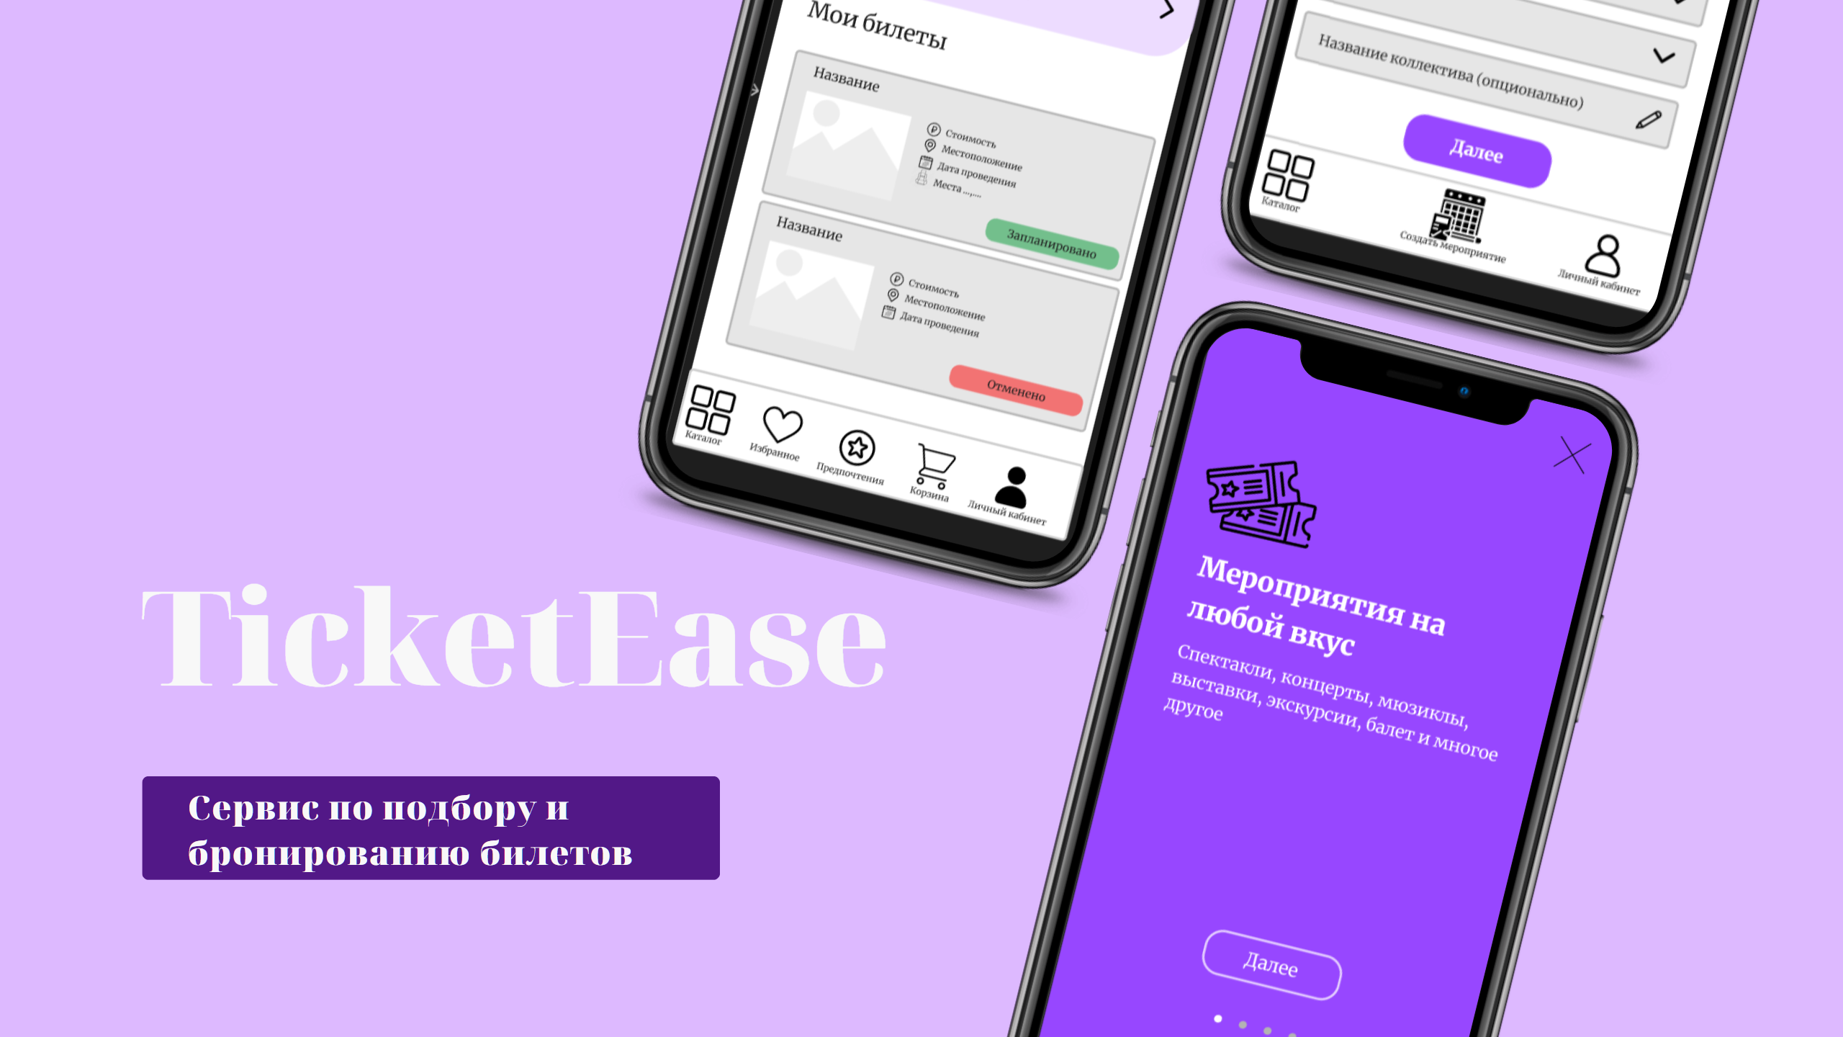

Slide 2
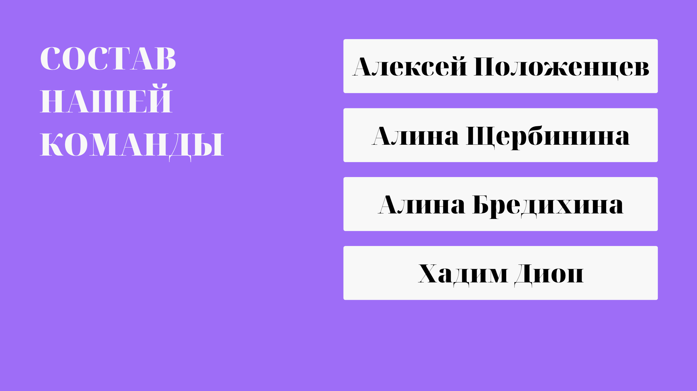

Slide 3


Slide 4
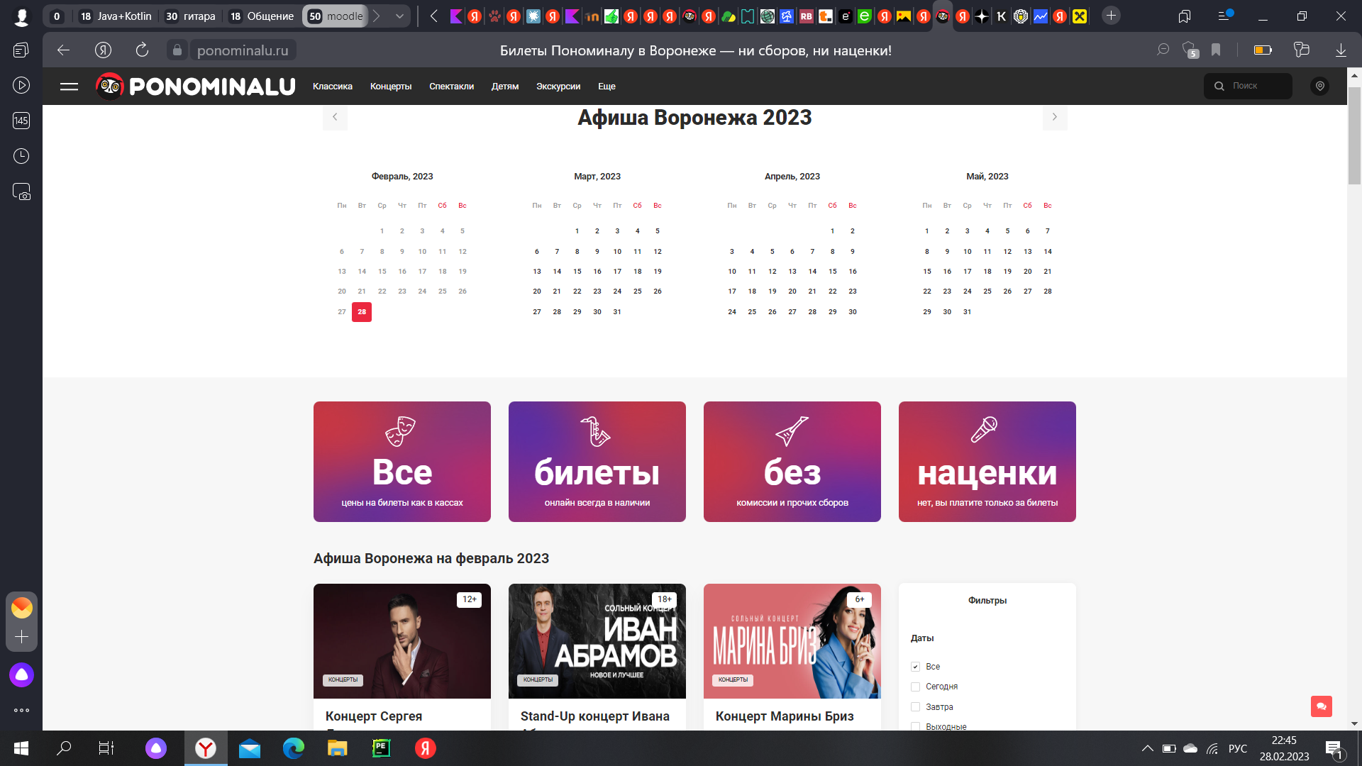

Slide 5
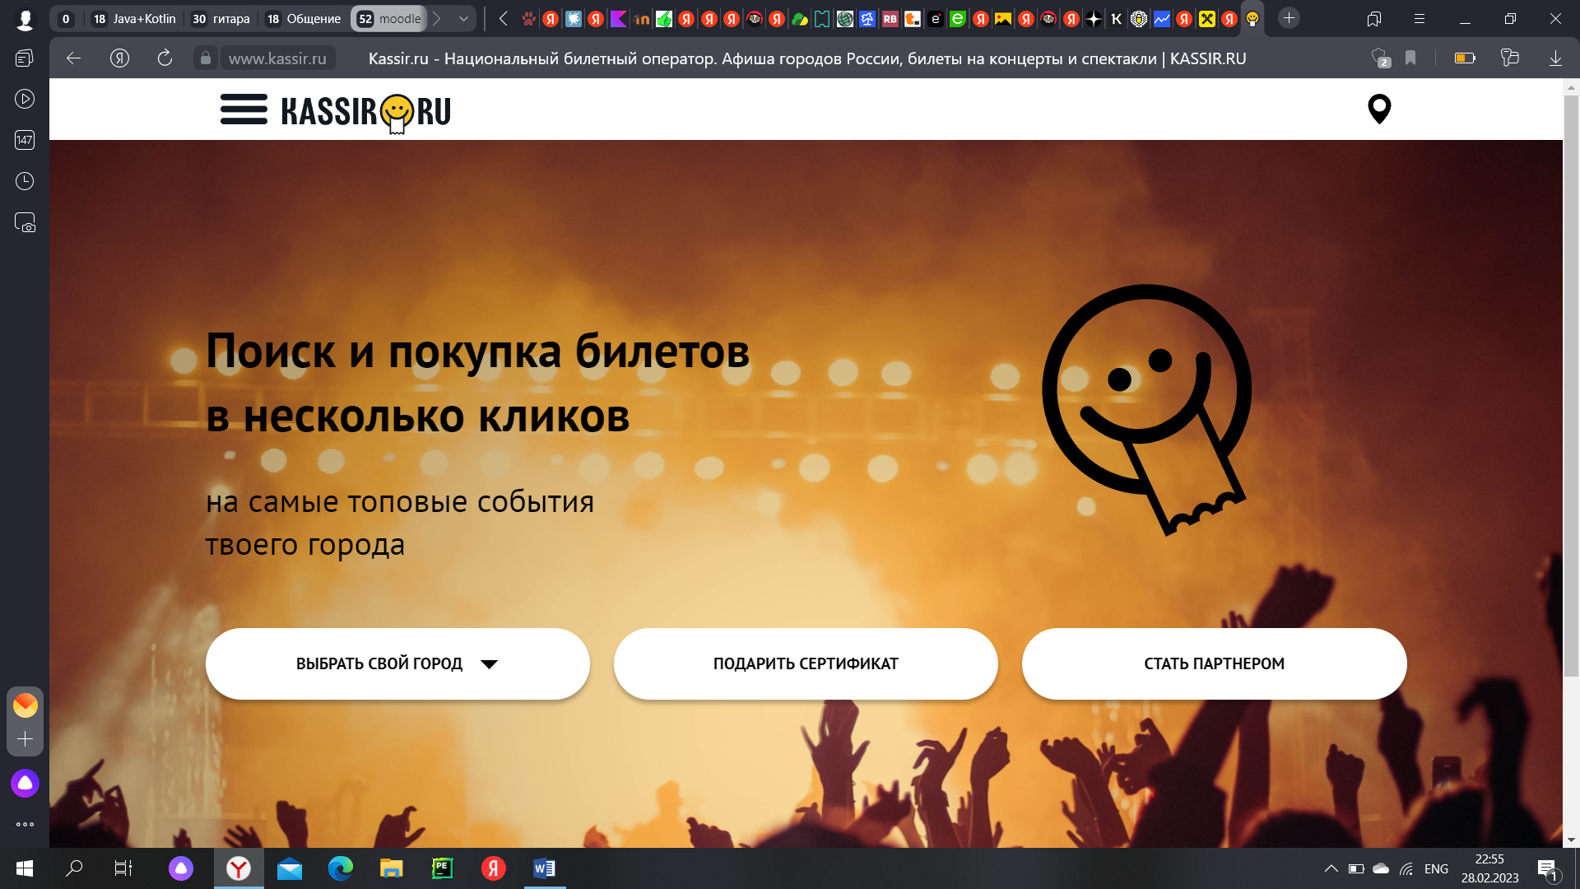

Slide 6
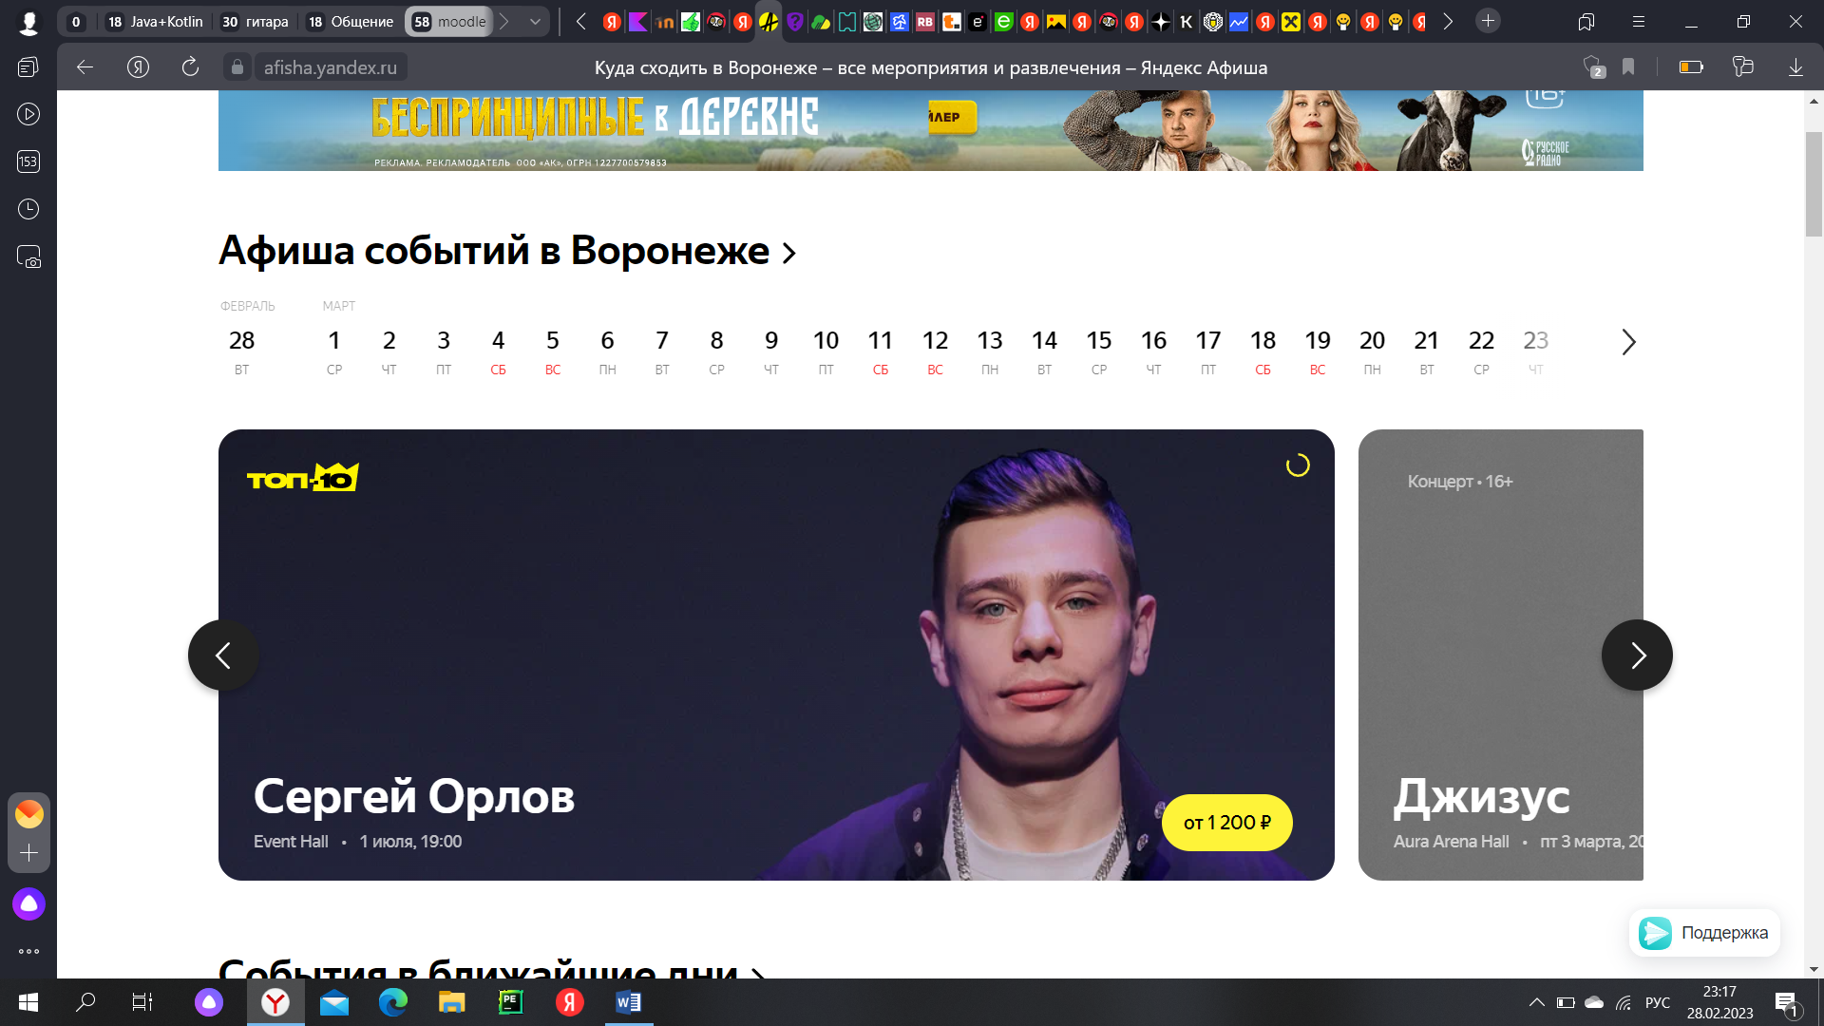

Slide 7
Задачи, поставленные при разработке приложения
Возможность просмотра интересующих событий города для неавторизованных пользователей.
Возможность покупки билетов авторизованными пользователями на мероприятия.
Предоставление ленты с учётом пользовательских предпочтений для авторизованных пользователей и ленты ближайших предстоящих мероприятий для неавторизованных.
Возможность организации руководителями коллективов мероприятий для предоставленных приложением площадок.

Slide 8
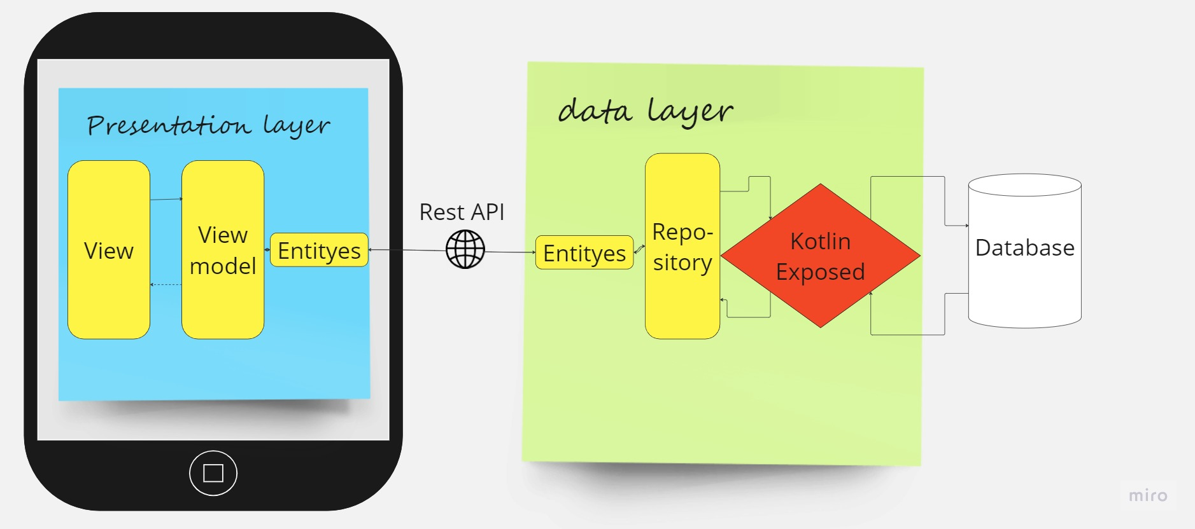
Архитектура приложения

Slide 9
Основные функциональные возможности неавторизованного покупателя
Возможность просмотра мероприятий города;
Возможность фильтрации мероприятий;
Добавлять в раздел «Избранное» понравившиеся мероприятия;
Просматривать ленту предпочтений, сформированную по дате мероприятия;
Возможность добавлять билеты на мероприятия в «Корзину»;
Возможность выбора мест или количества билетов для бронирования;
Возможность изменения города присутствия в «Личном кабинете»;
Возможность регистрации для расширения функционала;

Slide 10
Основные функциональные возможности авторизованного покупателя
Помимо вышеуказанных возможностей неавторизованного покупателя, к функционалу авторизованного добавляется:
Возможность авторизации;
Возможность сброса пароля по средству почтового ящика;
Просмотр ленты предпочтений, основанной на ранее купленных билетах;
Возможность просматривать купленные билеты;
Возможность изменять данные о себе в «Личном кабинете»;
Возможность оформить лежащие в «Корзине» билеты через систему «СБП».

Slide 11
Основные функциональные возможности организатора
Регистрация организатора после согласования с менеджером «TicketEase»;
Авторизация организатора;
Возможность сброса пароля по средству почтового ящика;
Возможность просмотра мероприятий города;
Возможность фильтрации мероприятий;
Возможность создания мероприятия;
Возможность изменения данных о себе в «Личном кабинете»;
Возможность просмотра проведённых мероприятий;
Возможность отмены запланированного мероприятия.

Slide 12
